Slide 1
Jogo da Memória
Lucas Bragança, Marlon Brendo e Pablo Soares.

Slide 2
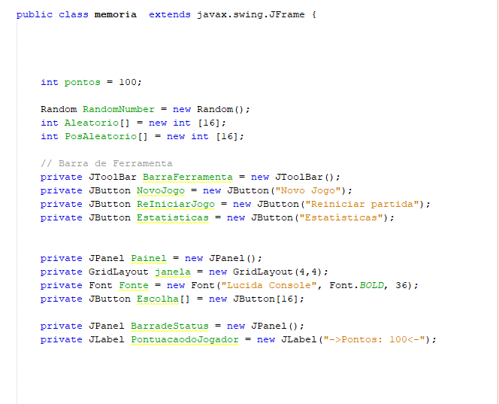
Variáveis

Slide 3
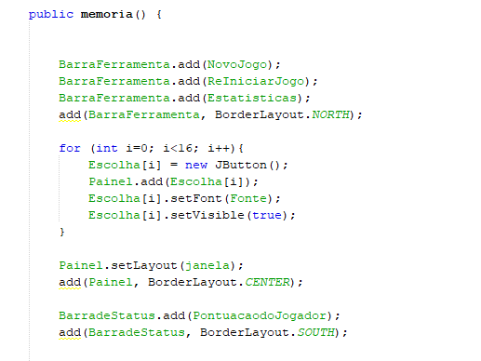
Layout

Slide 4
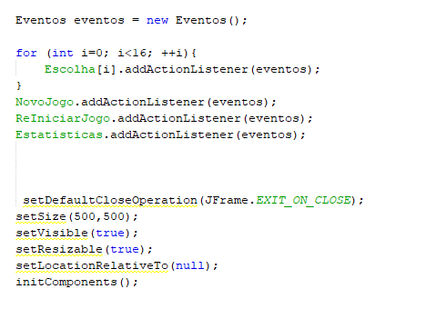
Layout

Slide 5
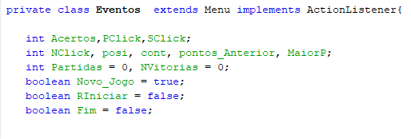
Eventos - Variáveis

Slide 6
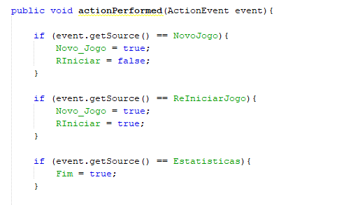
Eventos – Ações

Slide 7
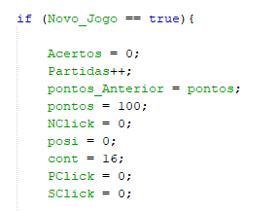
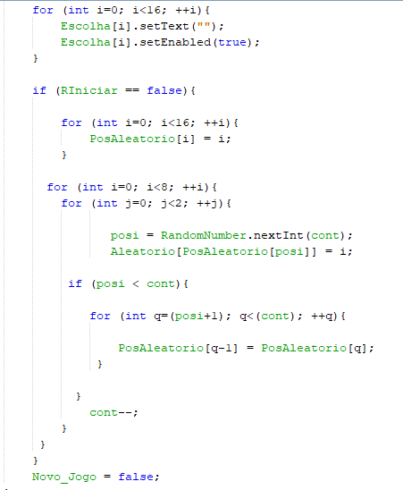
Eventos – Ações

Slide 8
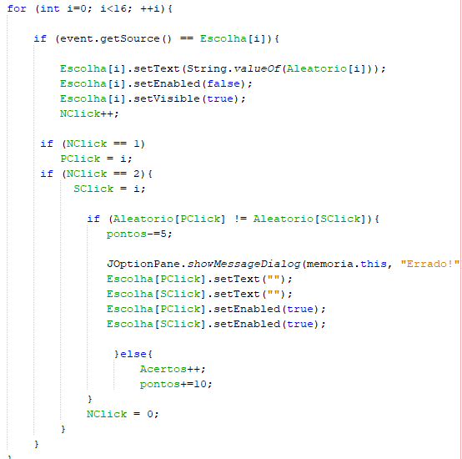
Eventos – Condições

Slide 9
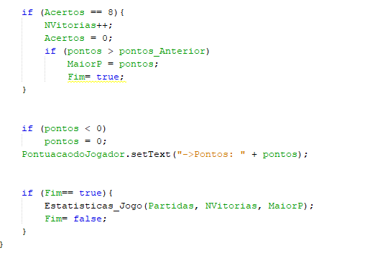
Eventos – Condições

Slide 10
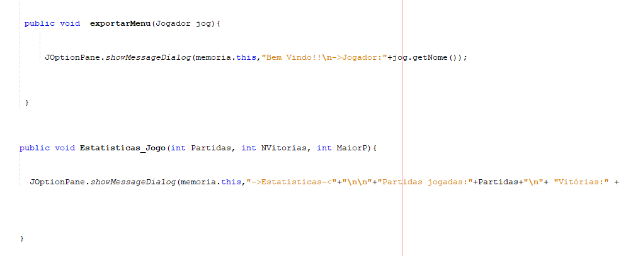
Exporta Menu e Estatísticas

